Slide 1
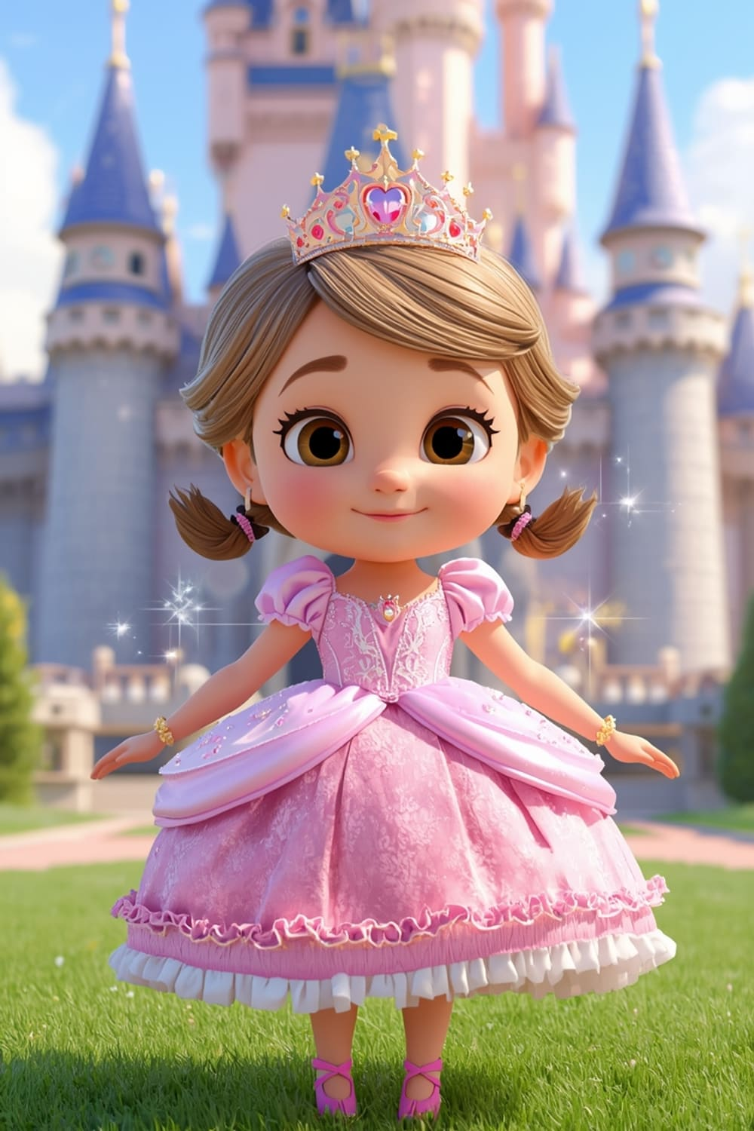
Venha para o reino encantado de
Alice
1 ANO
01 DE AGOSTO · 15H
SALÃO DE FESTAS

Slide 2
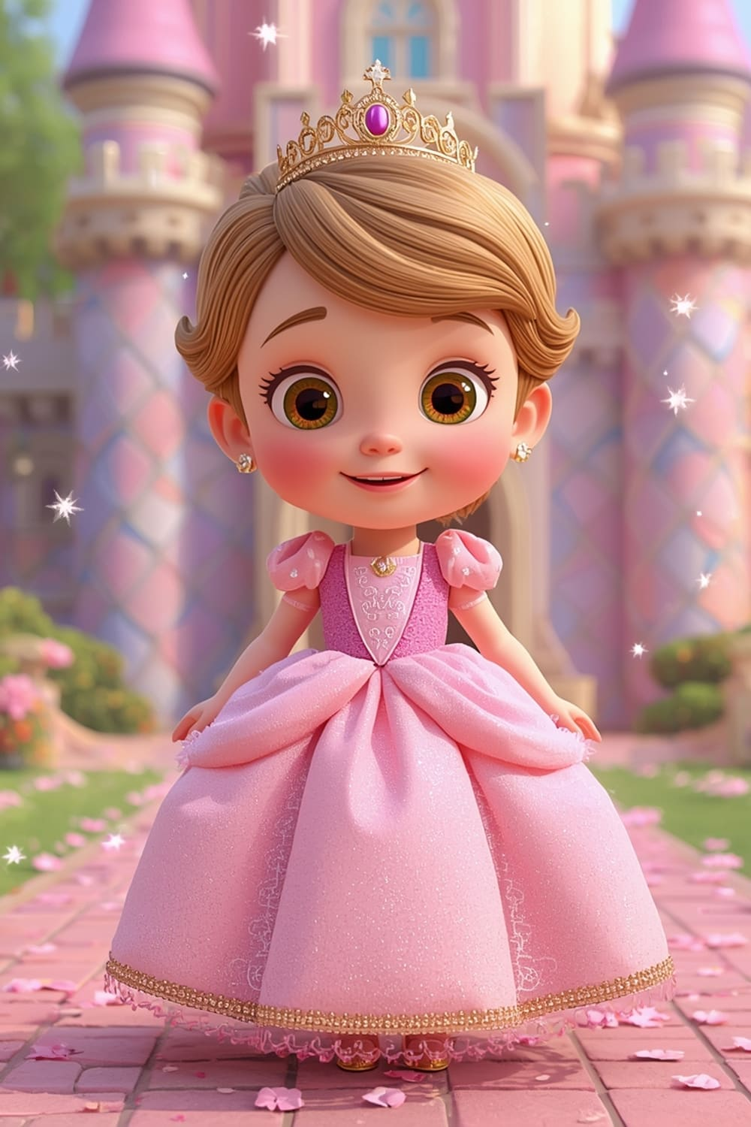
Venha para o reino encantado de
Maria Clara
2 ANOS
04 DE SETEMBRO · 16H
BUFFET ENCANTADO

Slide 3
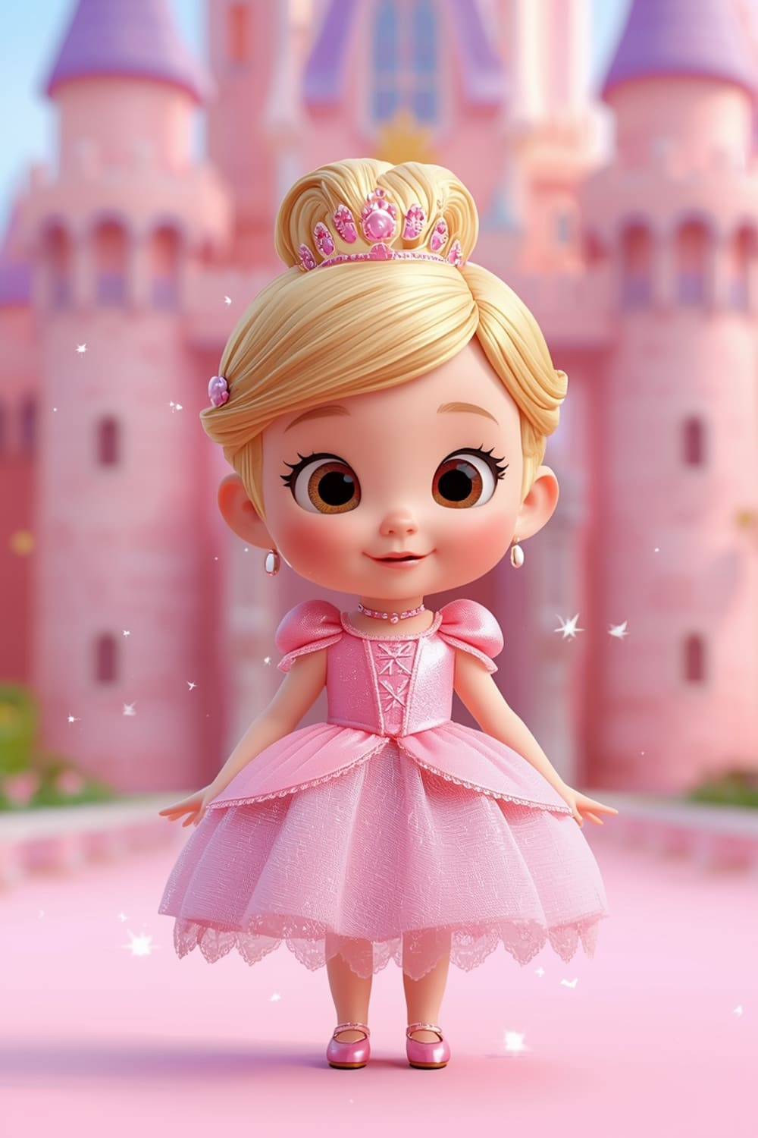
Venha para o reino encantado de
Helena
3 ANOS
07 DE OUTUBRO · 17H
ESPAÇO KIDS

Slide 4
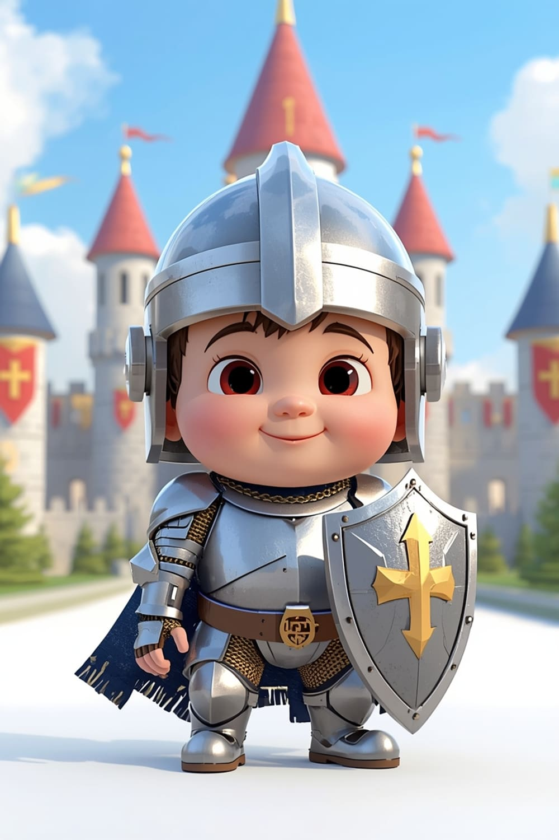
Uma aventura real espera por você no aniversário de
Gabriel
1 ANO
01 DE AGOSTO · 15H
SALÃO DE FESTAS

Slide 5
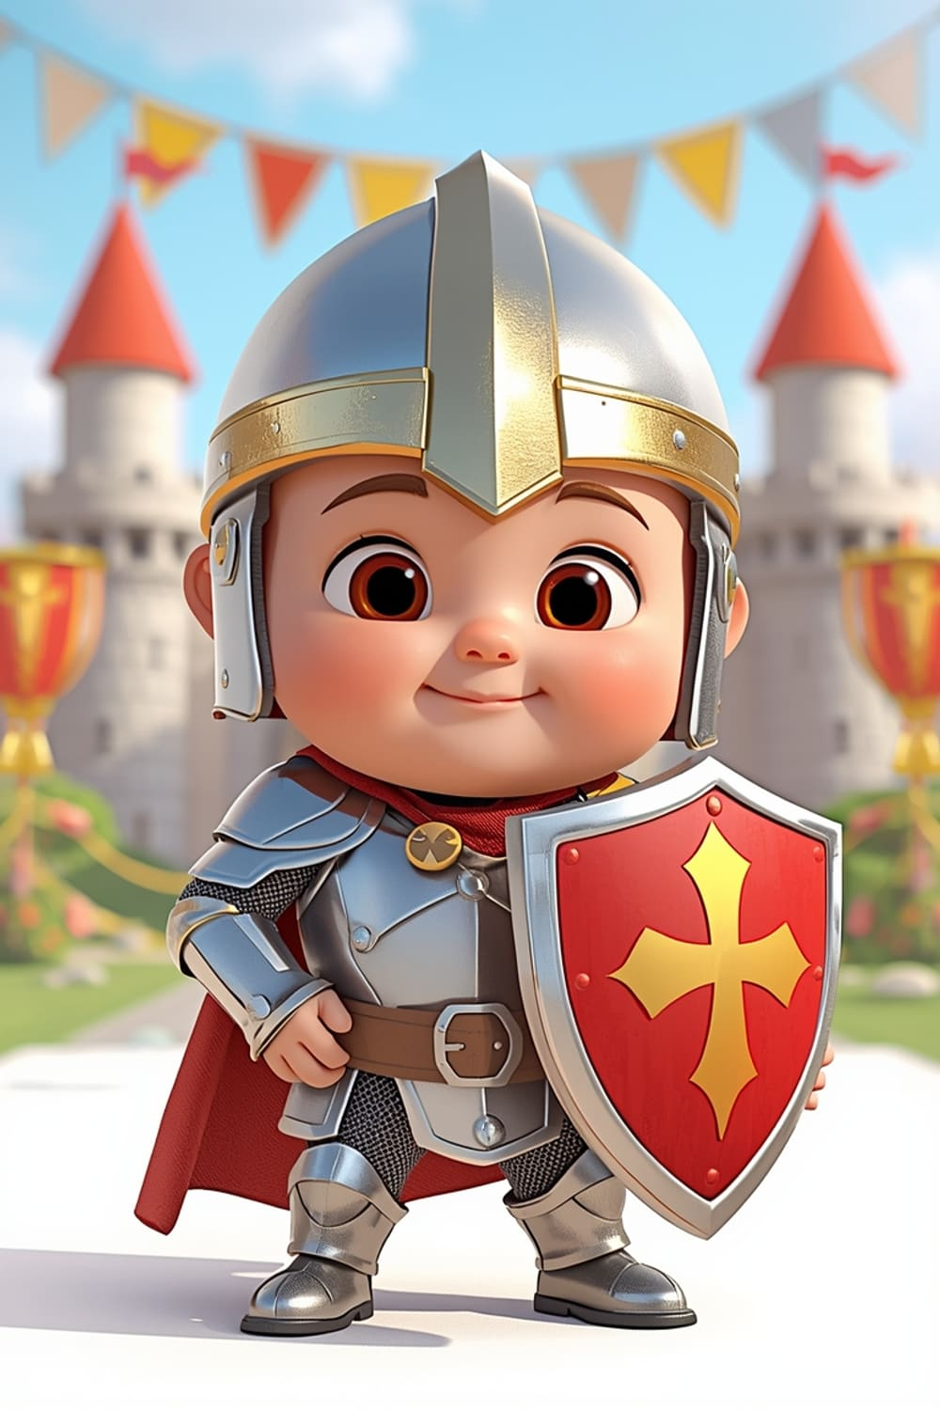
Uma aventura real espera por você no aniversário de
Pedrinho
2 ANOS
04 DE SETEMBRO · 16H
BUFFET ENCANTADO

Slide 6
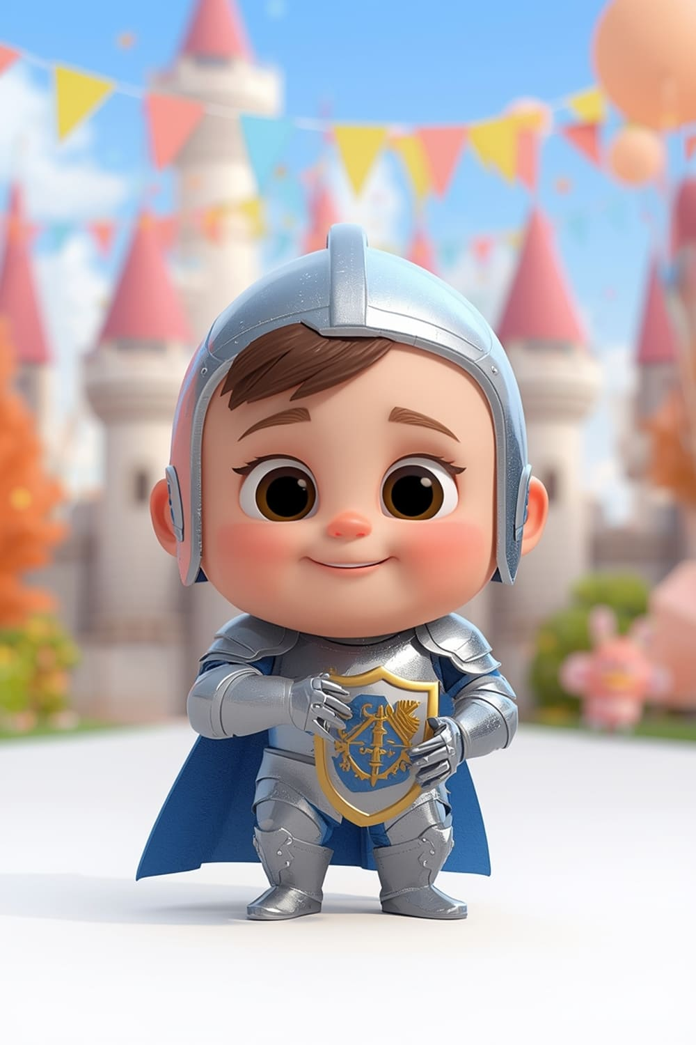
Uma aventura real espera por você no aniversário de
João
3 ANOS
07 DE OUTUBRO · 17H
ESPAÇO KIDS

Slide 7

Mergulhe no mundo encantado de
Alice
1 ANO
01 DE AGOSTO · 15H
SALÃO DE FESTAS

Slide 8

Mergulhe no mundo encantado de
Maria Clara
2 ANOS
04 DE SETEMBRO · 16H
BUFFET ENCANTADO

Slide 9

Mergulhe no mundo encantado de
Helena
3 ANOS
07 DE OUTUBRO · 17H
ESPAÇO KIDS

Slide 10

Embarque nessa missão com
Gabriel
1 ANO
01 DE AGOSTO · 15H
SALÃO DE FESTAS

Slide 11

Embarque nessa missão com
Pedrinho
2 ANOS
04 DE SETEMBRO · 16H
BUFFET ENCANTADO

Slide 12
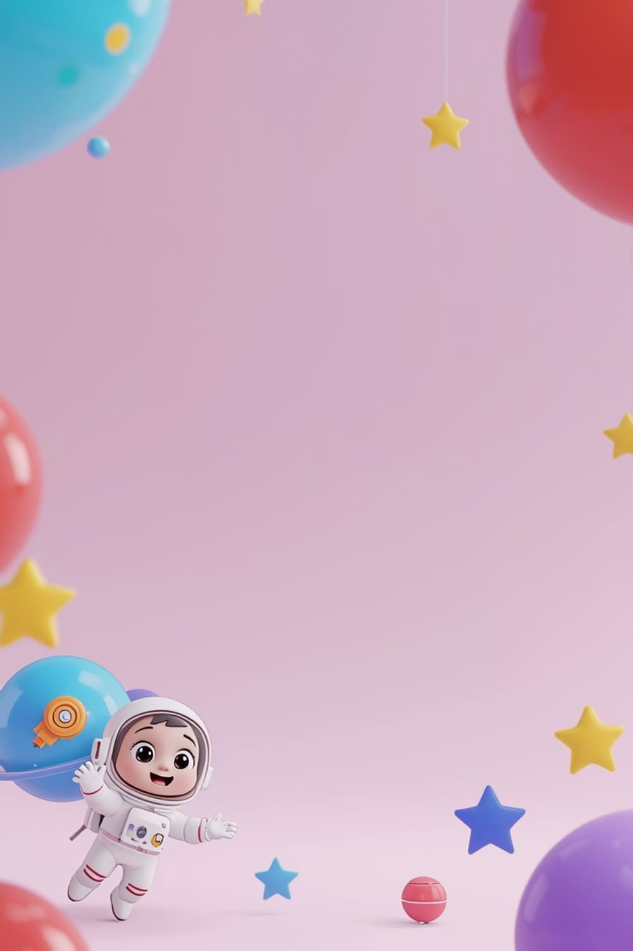
Embarque nessa missão com
João
3 ANOS
07 DE OUTUBRO · 17H
ESPAÇO KIDS

Slide 13
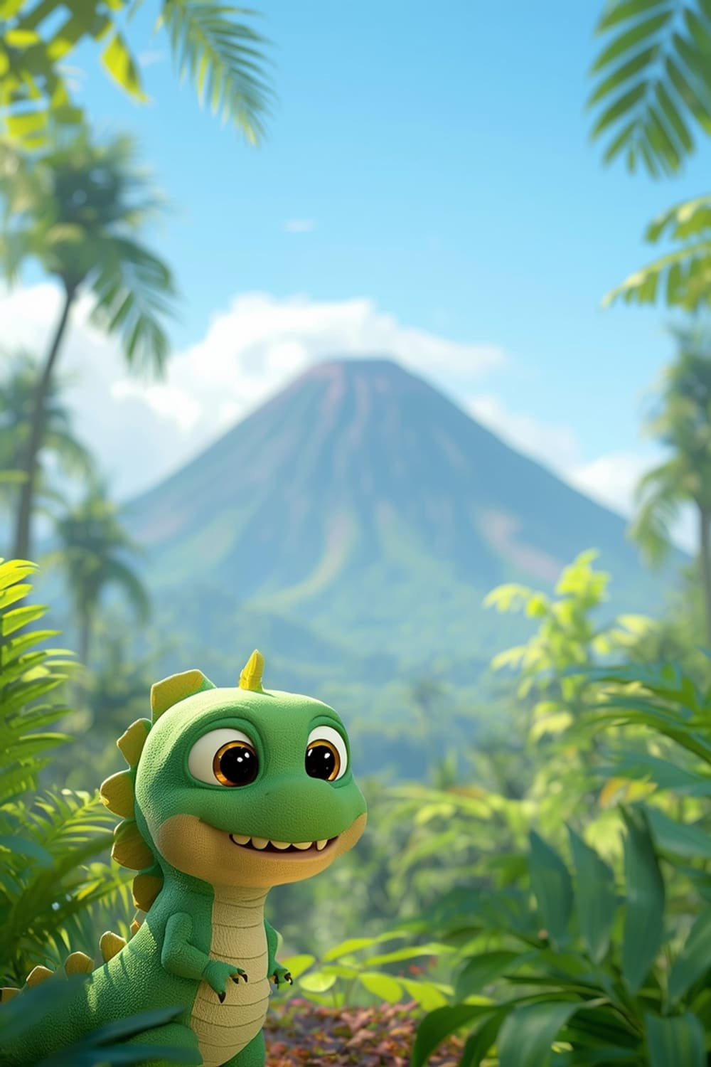
Prepare-se para a aventura de
Gabriel
1 ANO
01 DE AGOSTO · 15H
SALÃO DE FESTAS

Slide 14
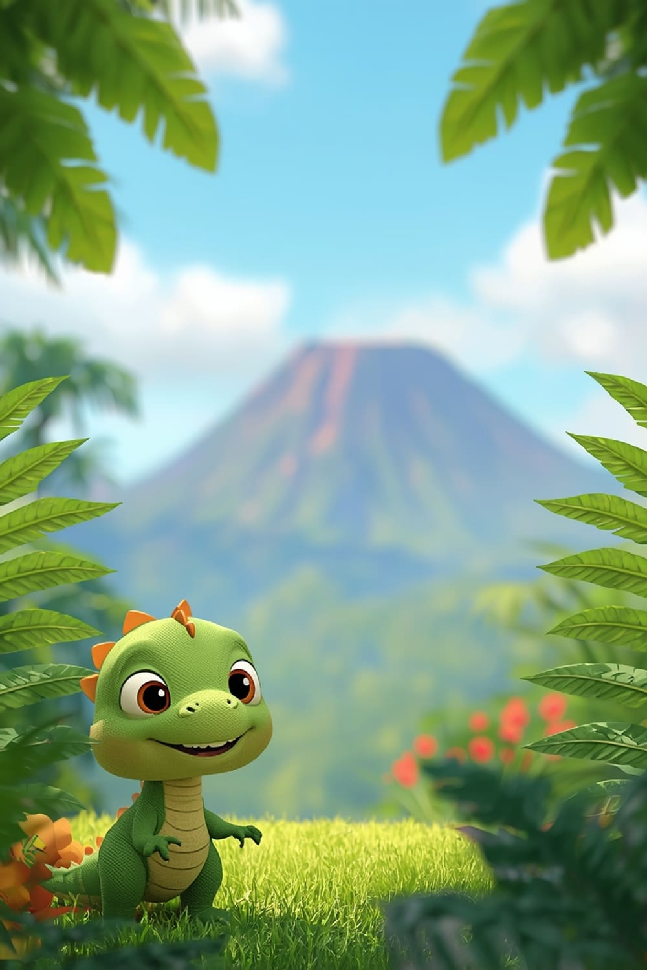
Prepare-se para a aventura de
Pedrinho
2 ANOS
04 DE SETEMBRO · 16H
BUFFET ENCANTADO

Slide 15
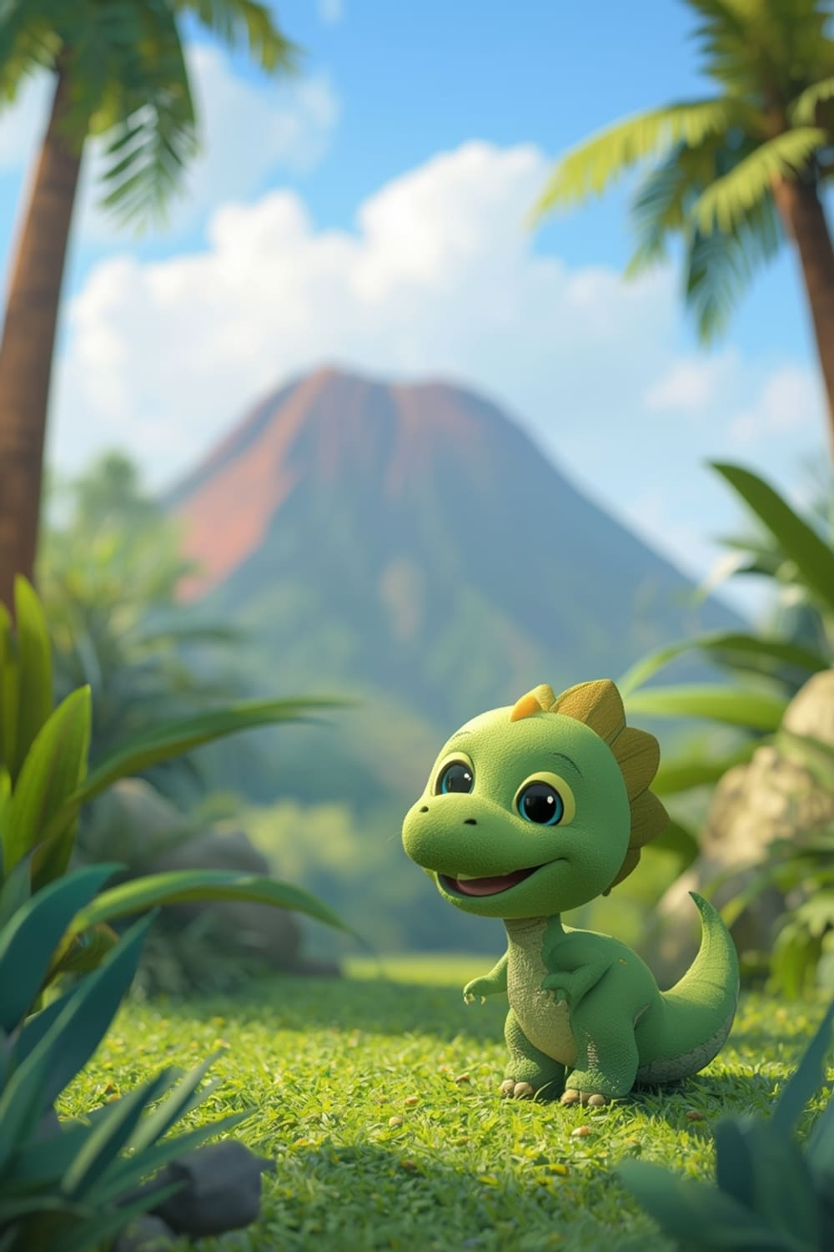
Prepare-se para a aventura de
João
3 ANOS
07 DE OUTUBRO · 17H
ESPAÇO KIDS

Slide 16
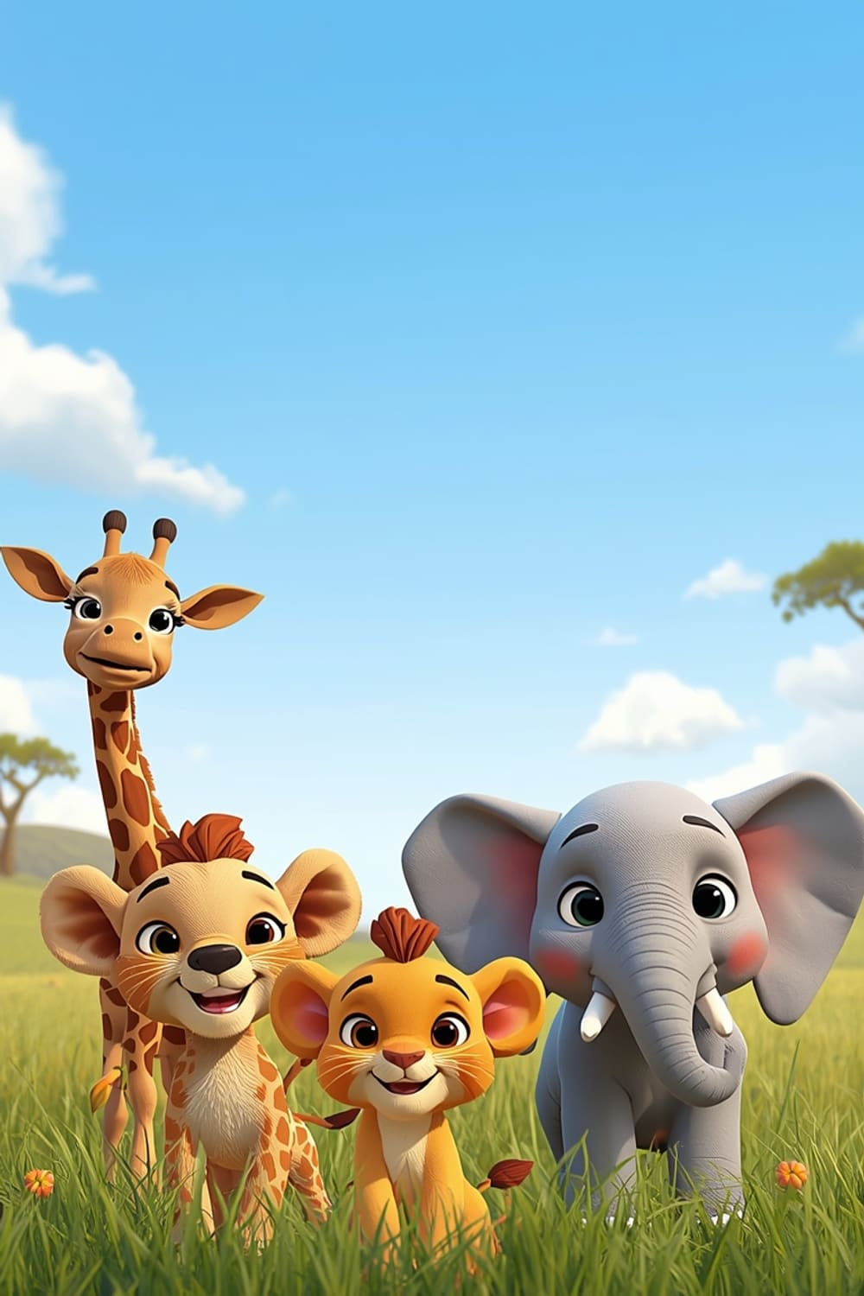
Uma expedição selvagem no aniversário de
Alice
1 ANO
01 DE AGOSTO · 15H
SALÃO DE FESTAS

Slide 17
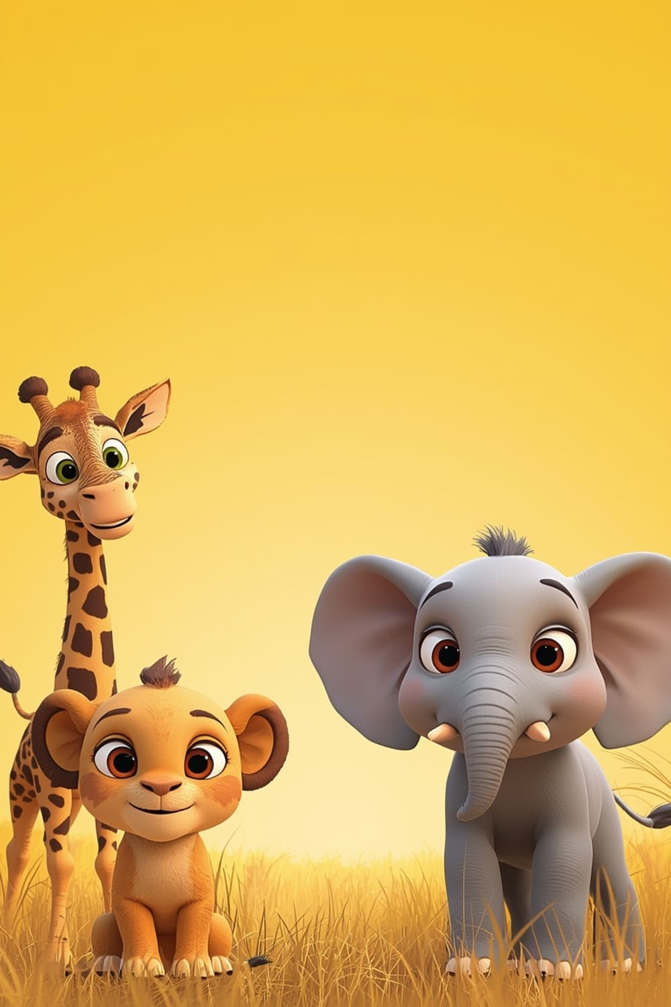
Uma expedição selvagem no aniversário de
Gabriel
2 ANOS
04 DE SETEMBRO · 16H
BUFFET ENCANTADO

Slide 18
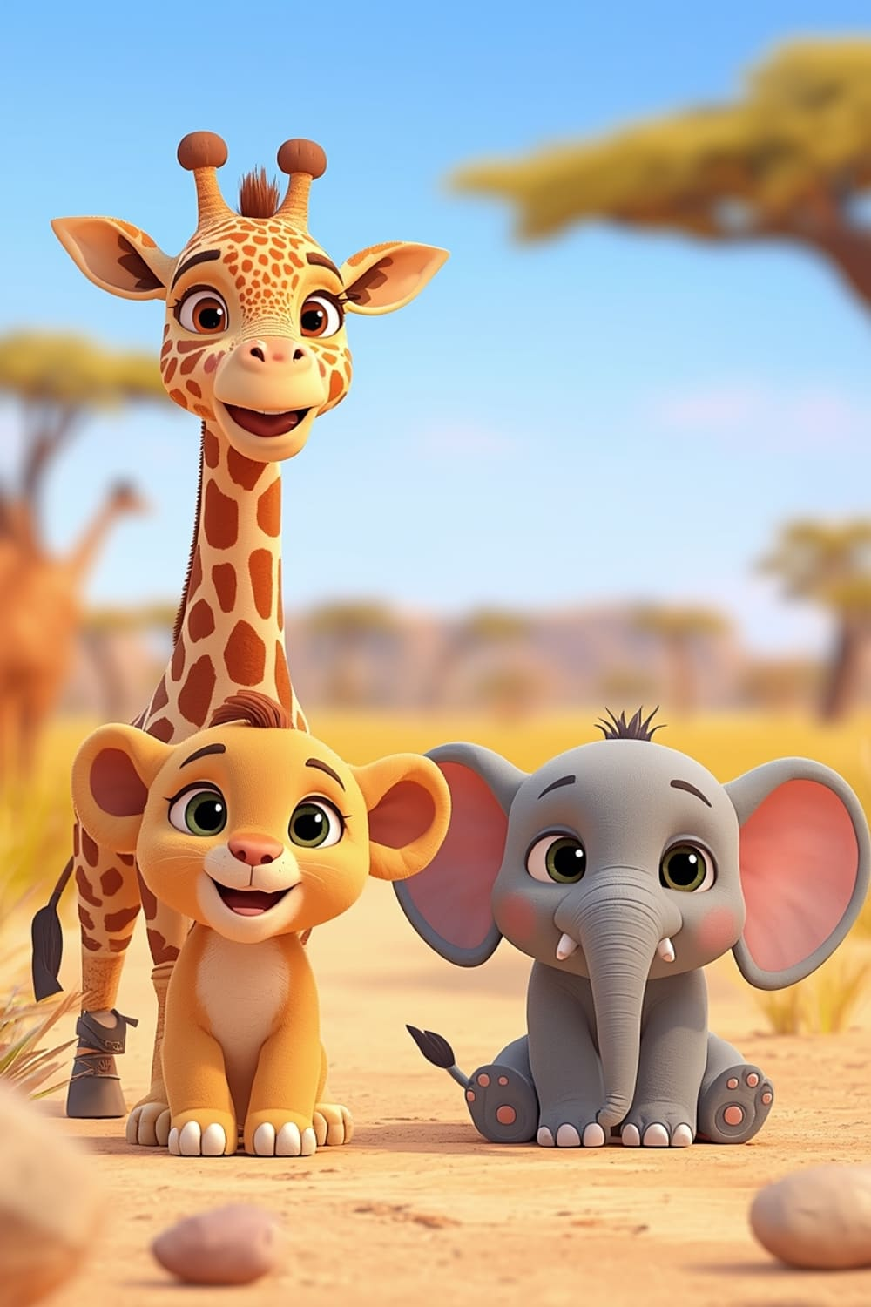
Uma expedição selvagem no aniversário de
Maria Clara
3 ANOS
07 DE OUTUBRO · 17H
ESPAÇO KIDS

Slide 19
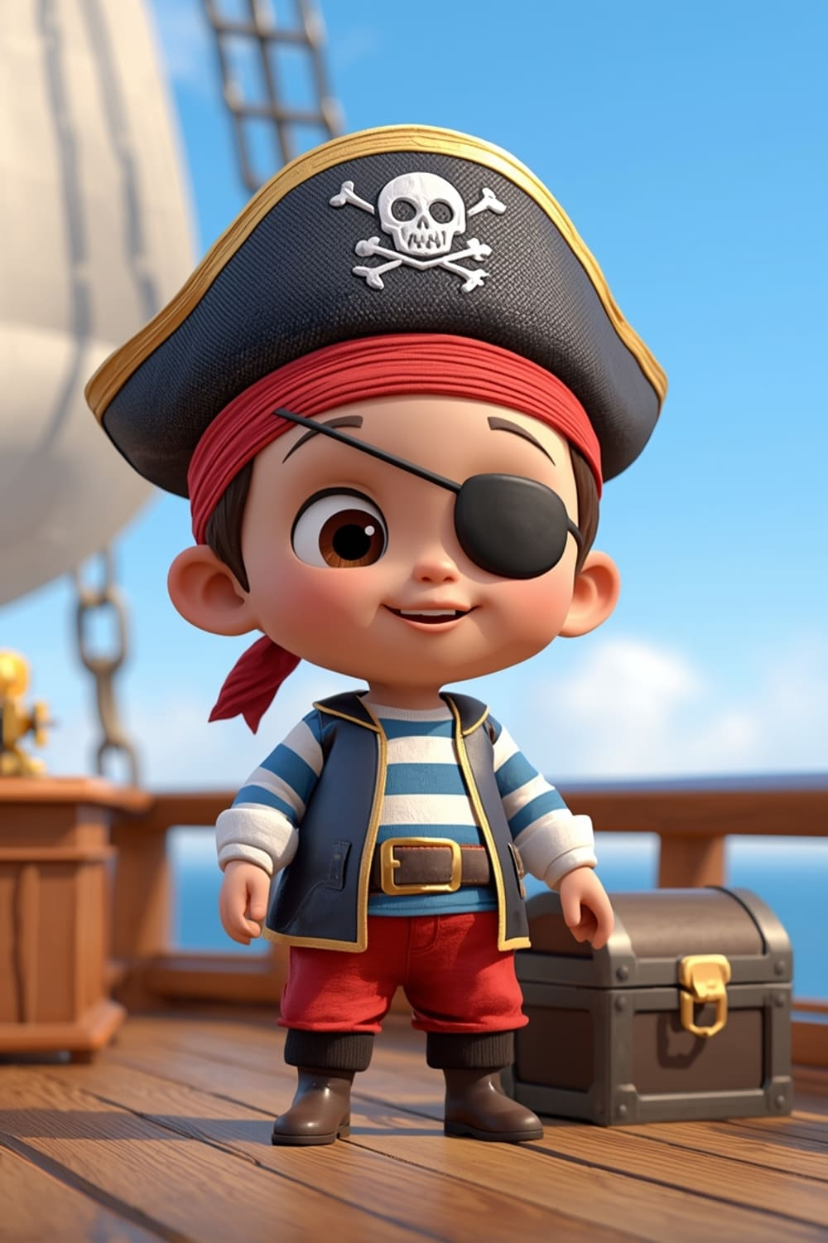
Venha caçar tesouros no aniversário de
Gabriel
1 ANO
01 DE AGOSTO · 15H
SALÃO DE FESTAS

Slide 20
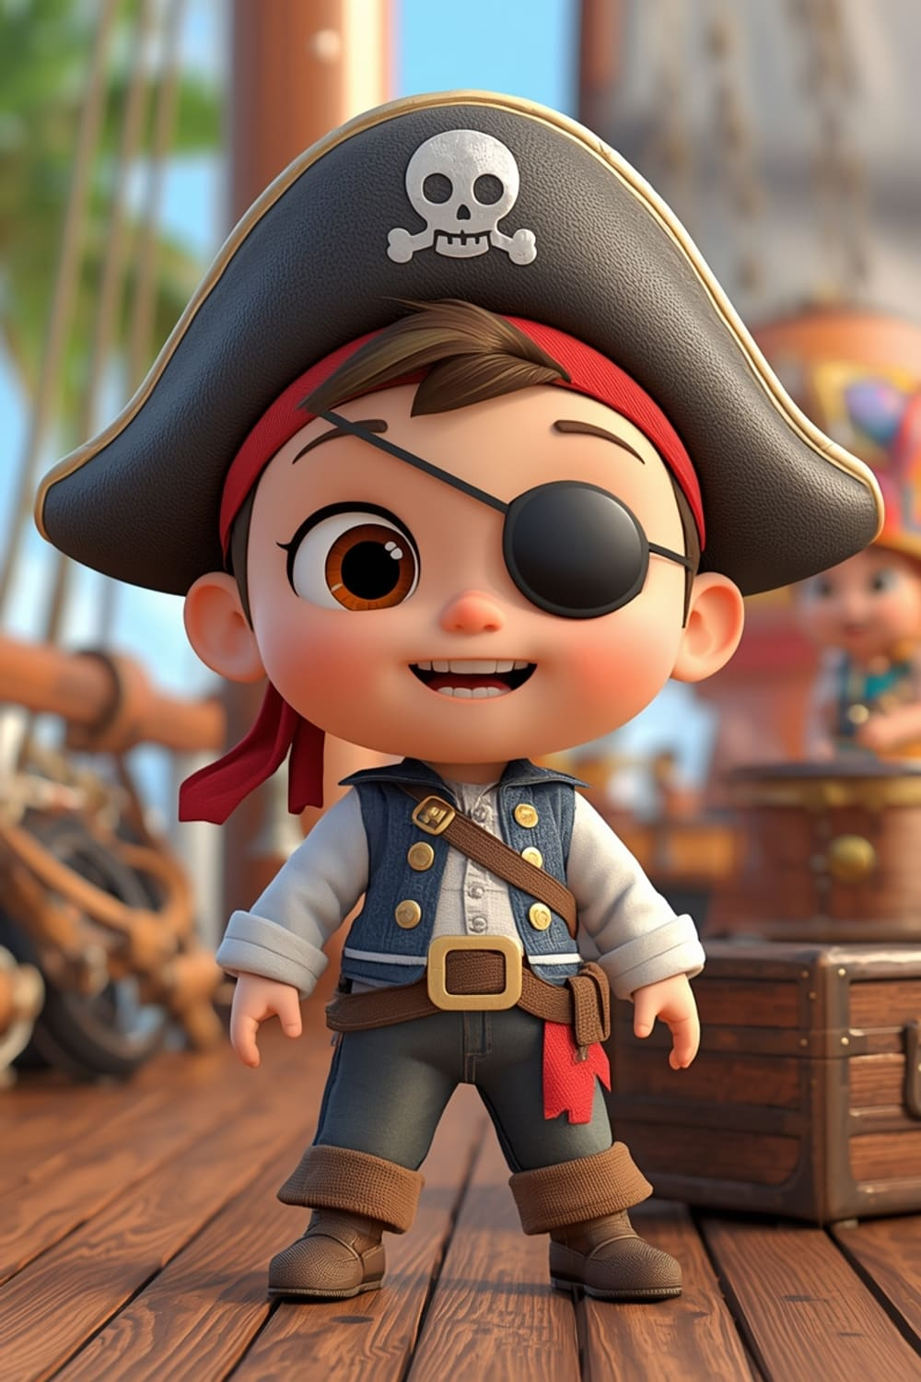
Venha caçar tesouros no aniversário de
Pedrinho
2 ANOS
04 DE SETEMBRO · 16H
BUFFET ENCANTADO

Slide 21
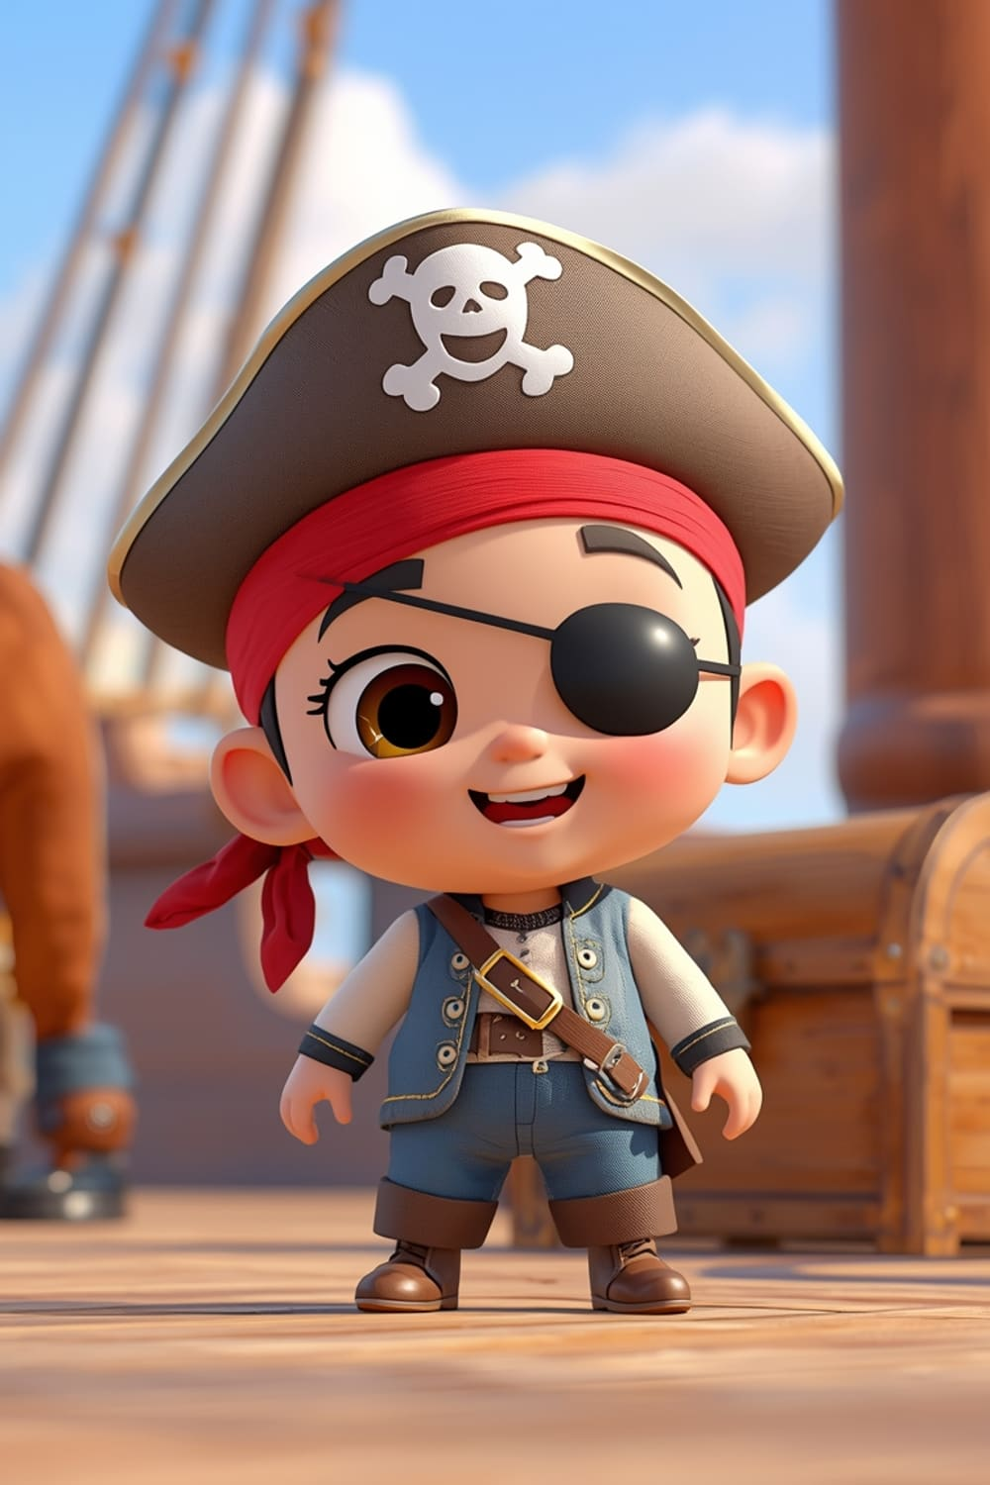
Venha caçar tesouros no aniversário de
João
3 ANOS
07 DE OUTUBRO · 17H
ESPAÇO KIDS

Slide 22
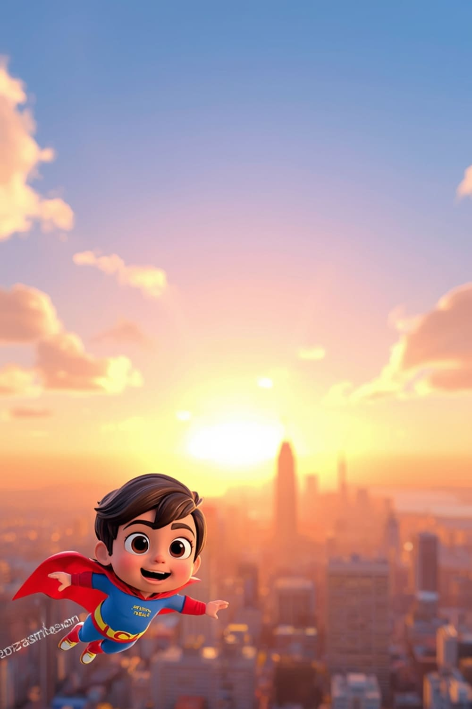
Convocamos você para a festa de
Gabriel
1 ANO
01 DE AGOSTO · 15H
SALÃO DE FESTAS

Slide 23
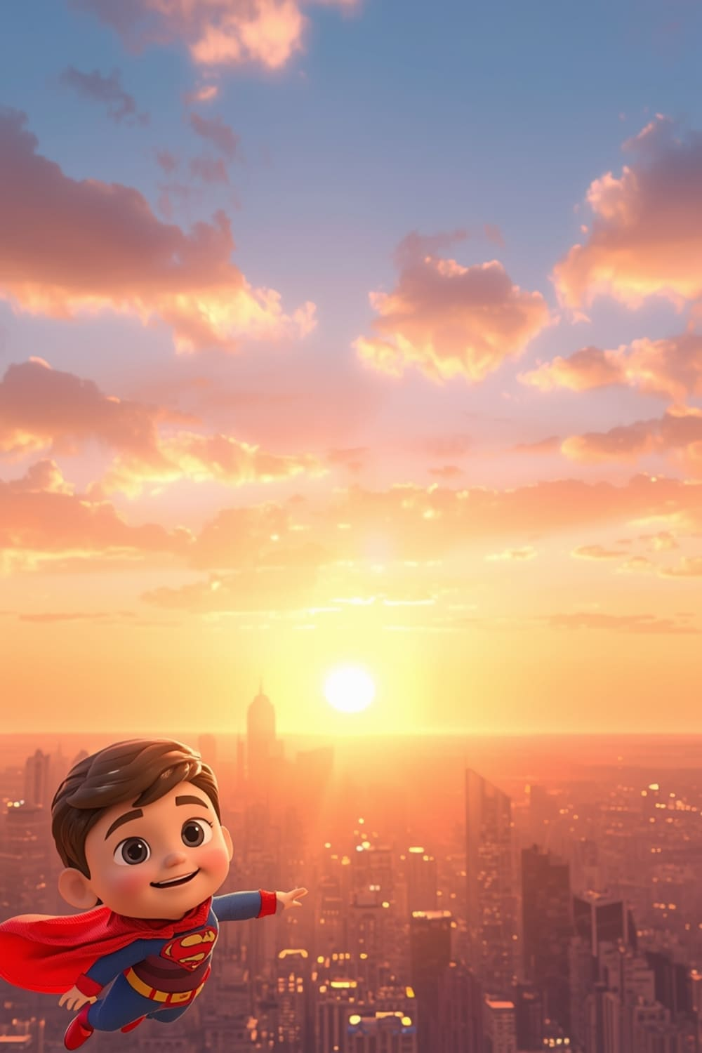
Convocamos você para a festa de
Pedrinho
2 ANOS
04 DE SETEMBRO · 16H
BUFFET ENCANTADO

Slide 24
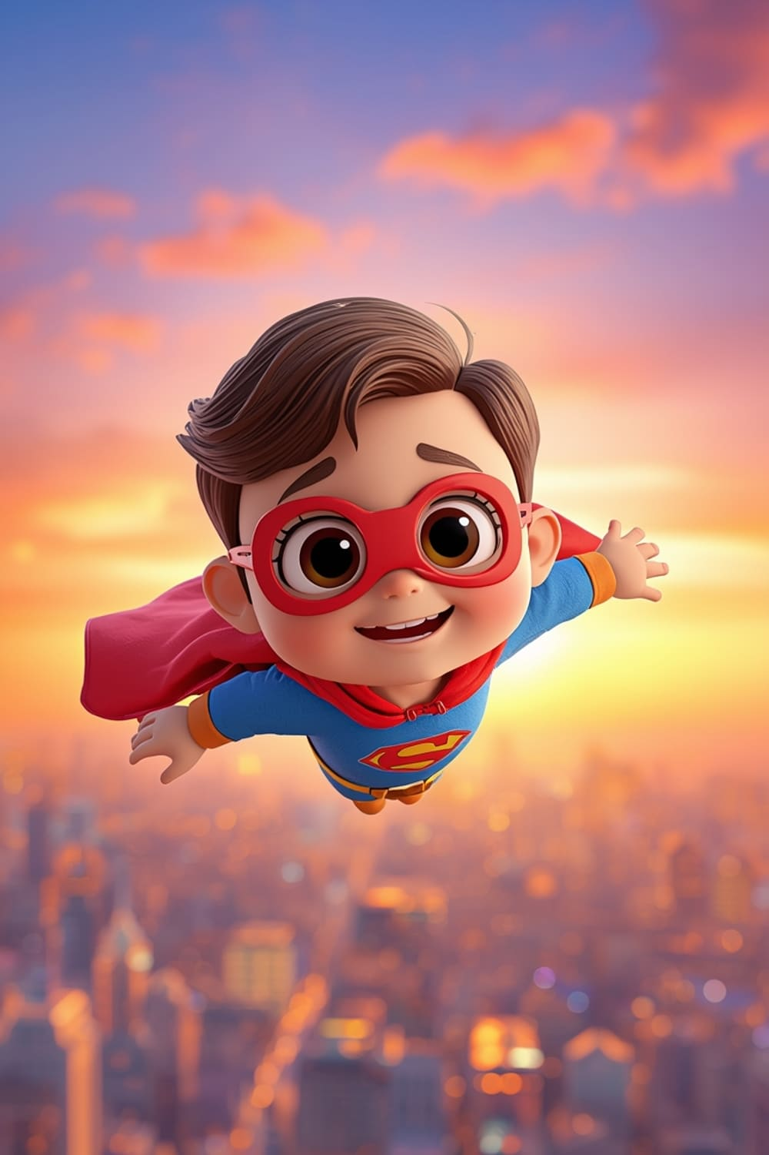
Convocamos você para a festa de
João
3 ANOS
07 DE OUTUBRO · 17H
ESPAÇO KIDS

Slide 25
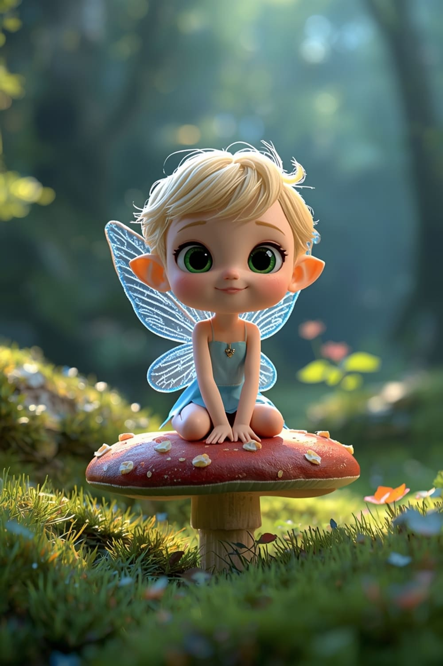
A magia começa no aniversário de
Alice
1 ANO
01 DE AGOSTO · 15H
SALÃO DE FESTAS

Slide 26
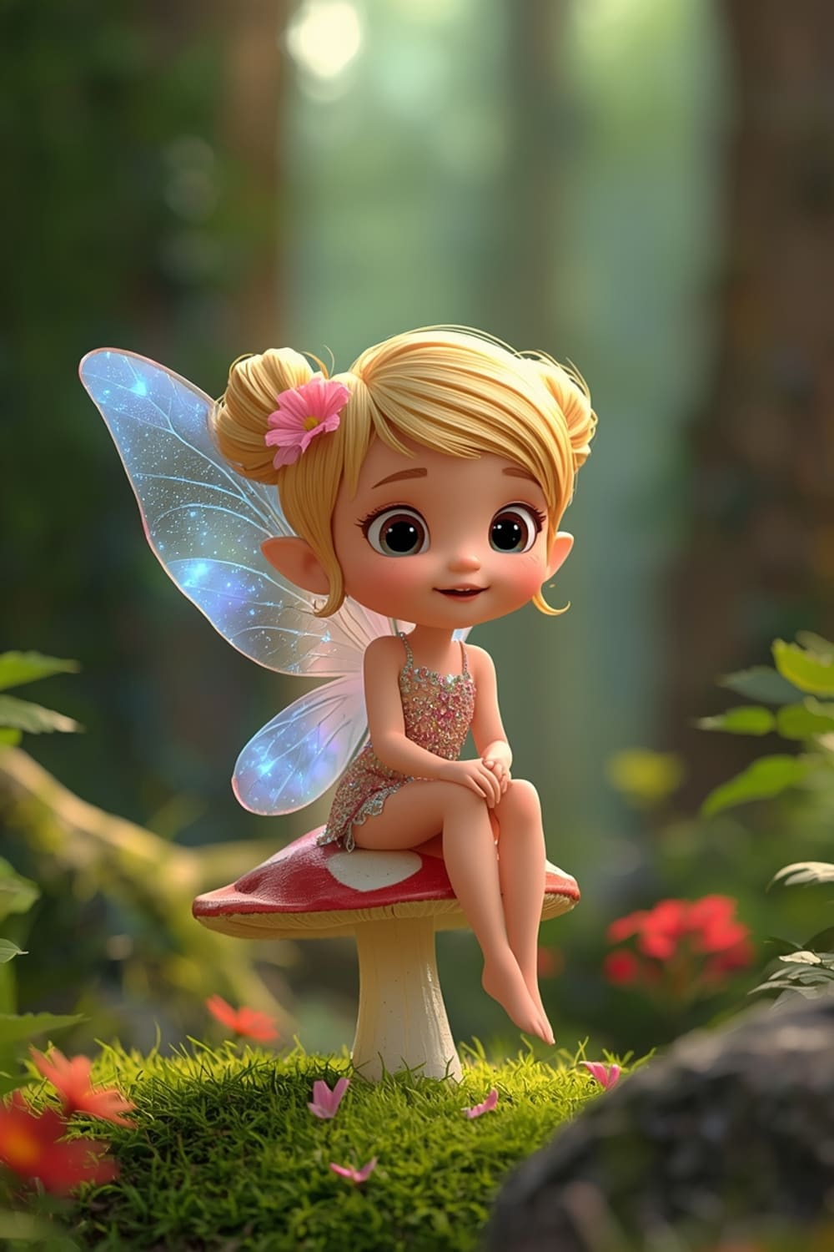
A magia começa no aniversário de
Maria Clara
2 ANOS
04 DE SETEMBRO · 16H
BUFFET ENCANTADO

Slide 27
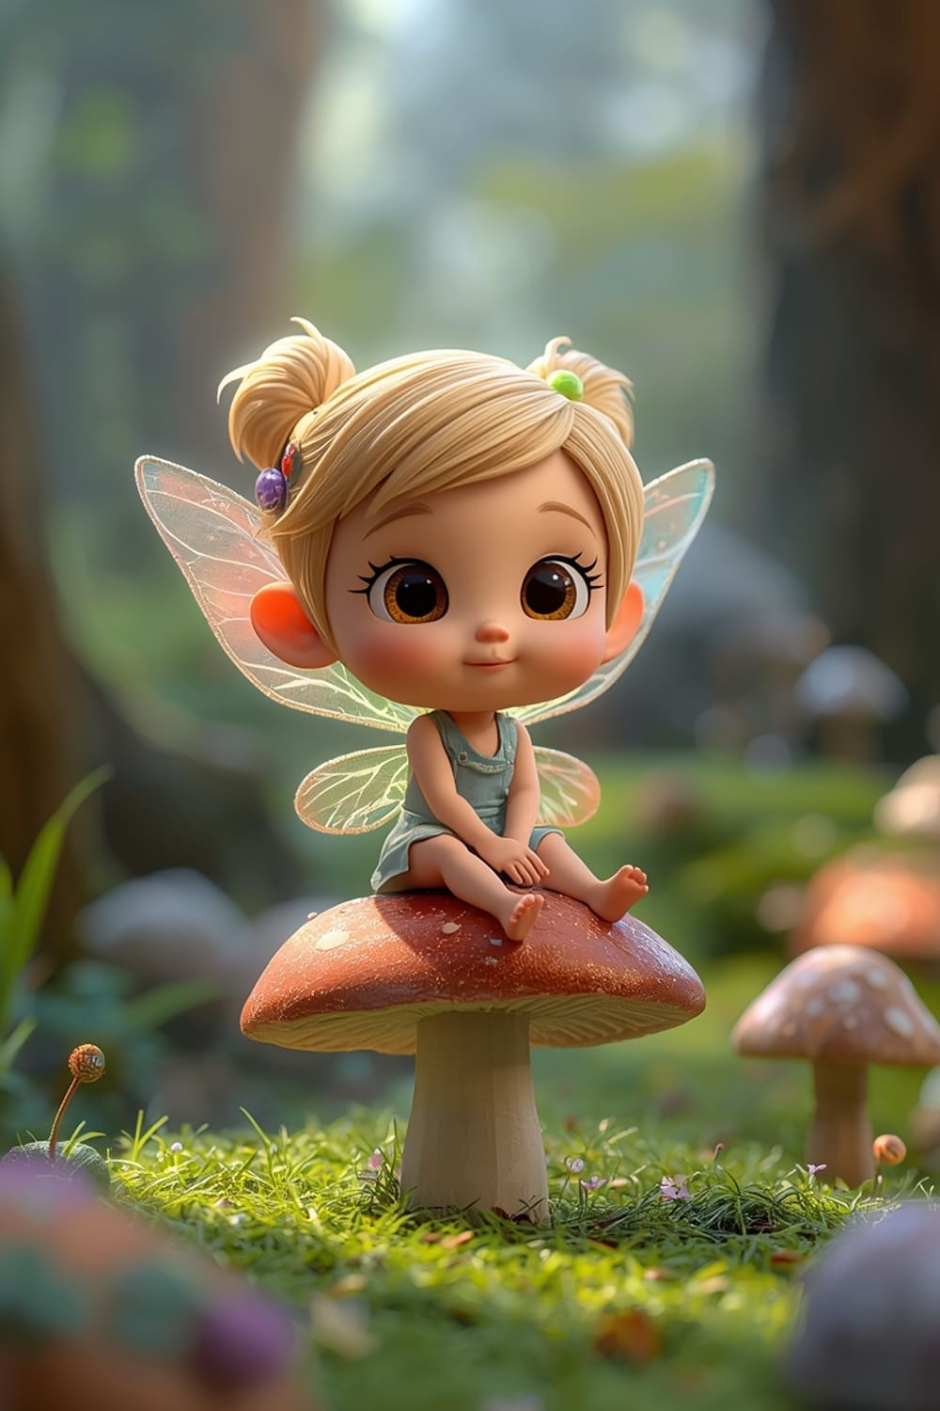
A magia começa no aniversário de
Helena
3 ANOS
07 DE OUTUBRO · 17H
ESPAÇO KIDS

Slide 28
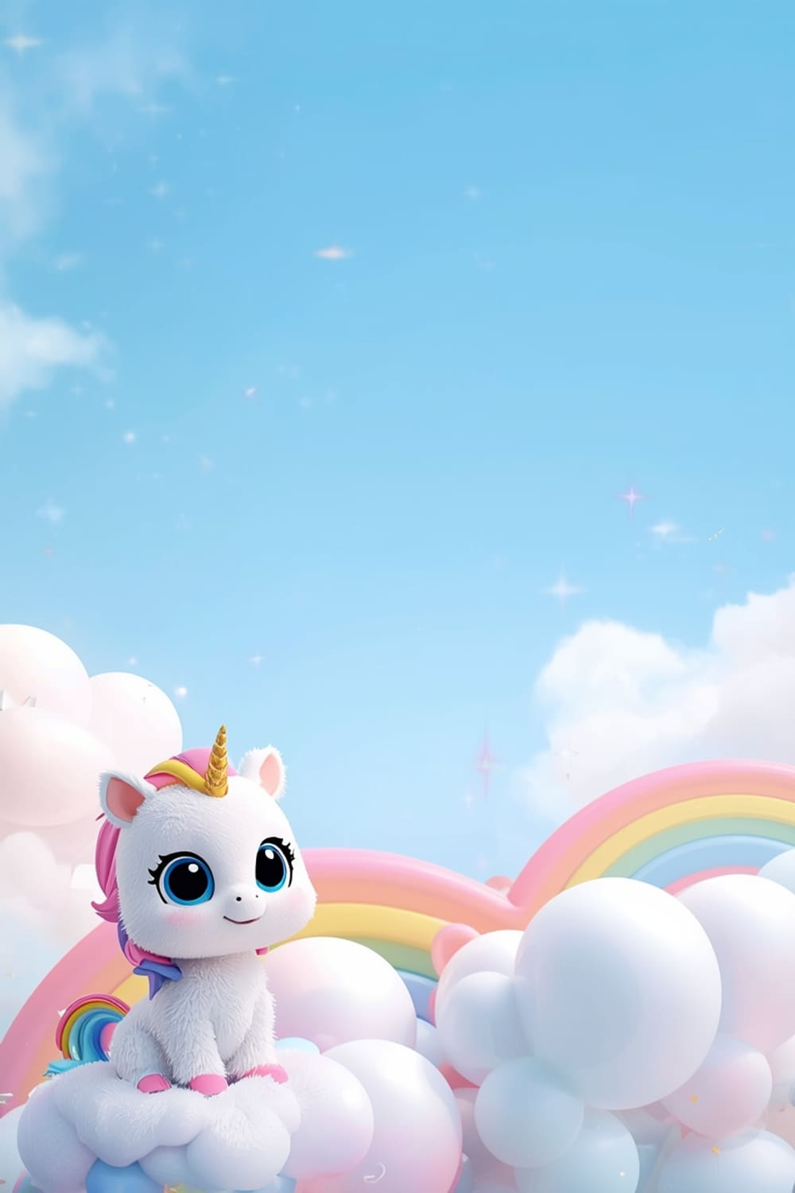
Um sonho mágico no aniversário de
Alice
1 ANO
01 DE AGOSTO · 15H
SALÃO DE FESTAS

Slide 29
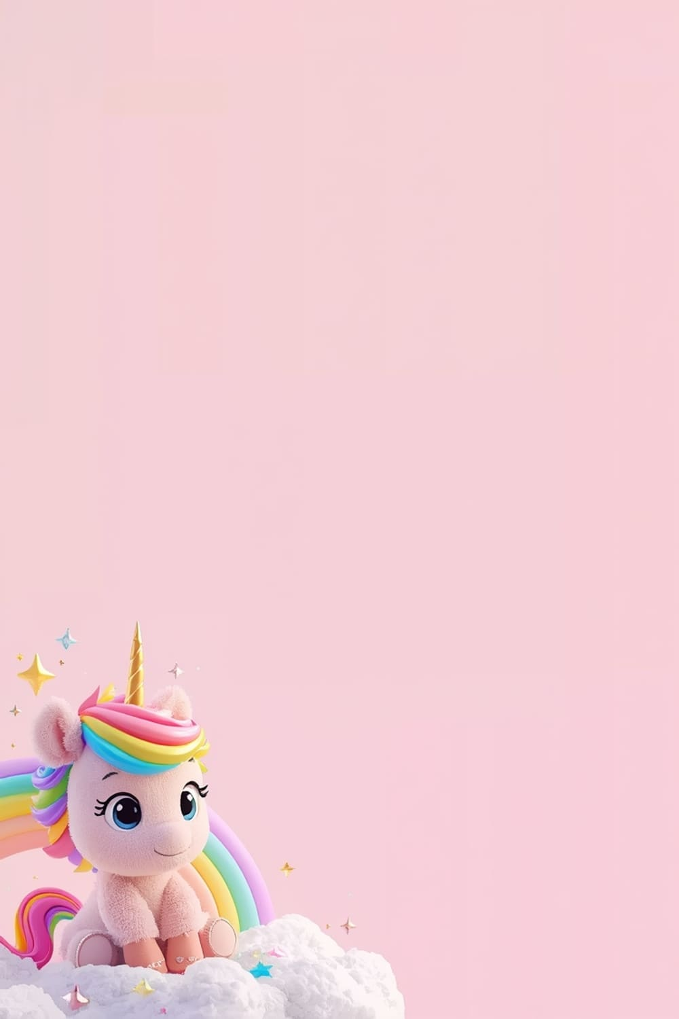
Um sonho mágico no aniversário de
Maria Clara
2 ANOS
04 DE SETEMBRO · 16H
BUFFET ENCANTADO

Slide 30
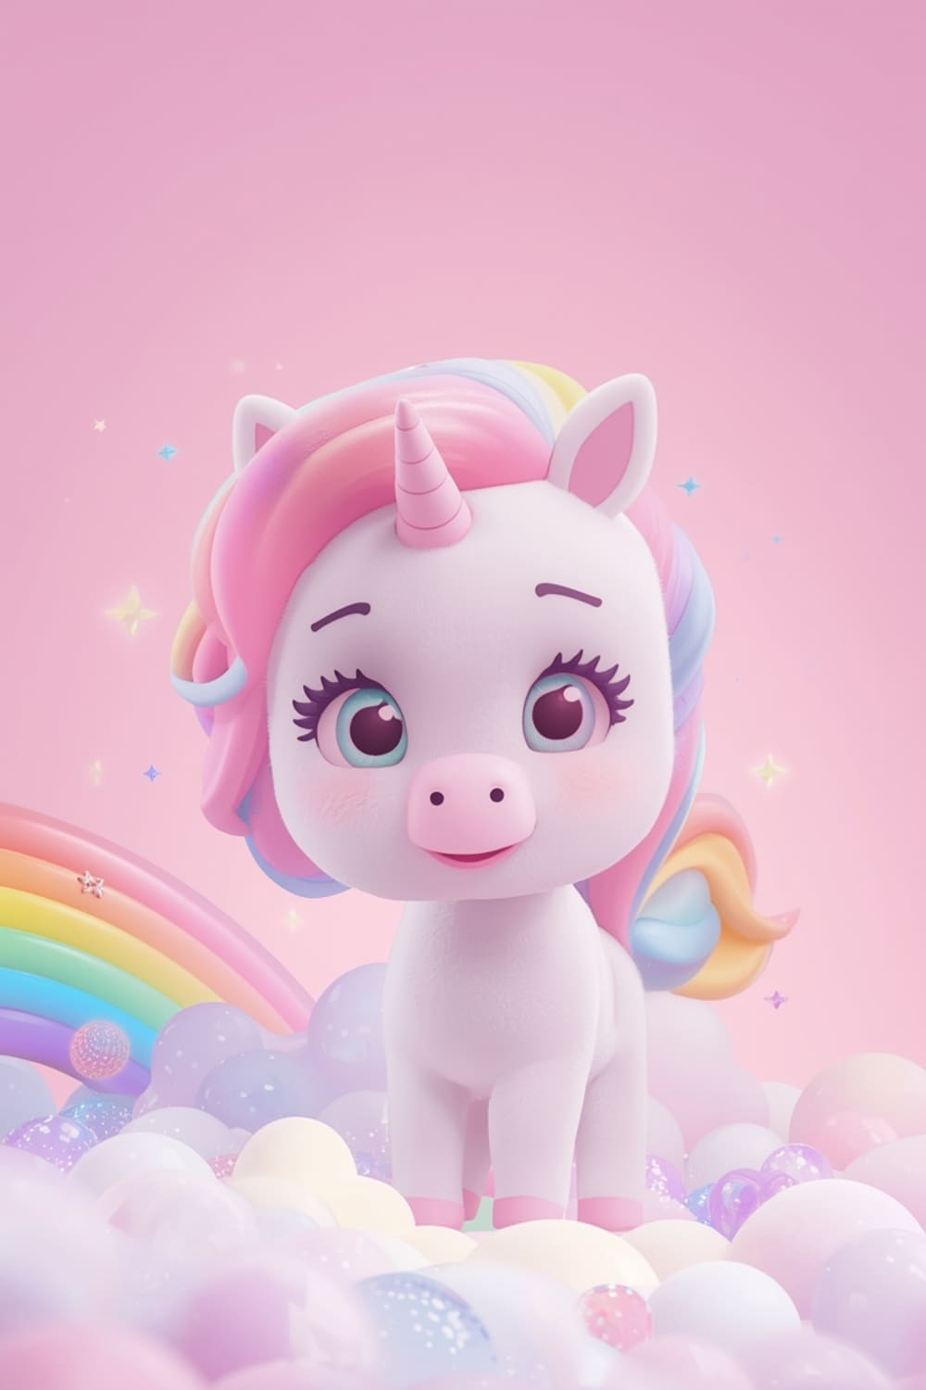
Um sonho mágico no aniversário de
Helena
3 ANOS
07 DE OUTUBRO · 17H
ESPAÇO KIDS

Slide 31
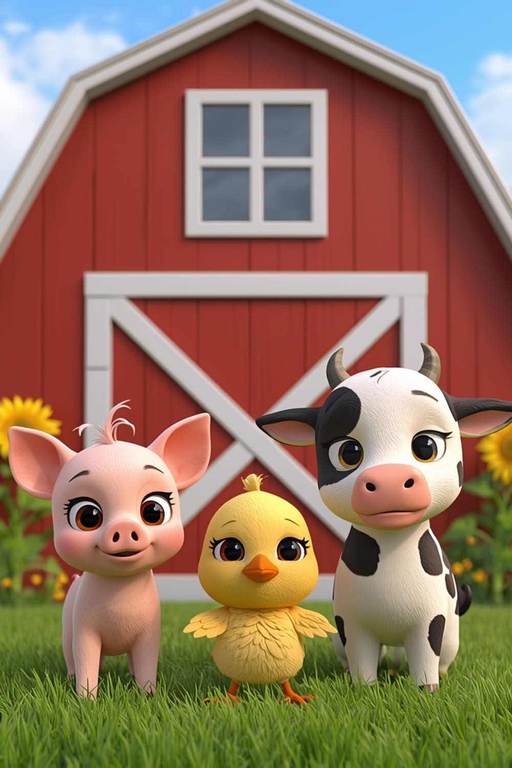
Venha para a fazendinha de
Alice
1 ANO
01 DE AGOSTO · 15H
SALÃO DE FESTAS

Slide 32
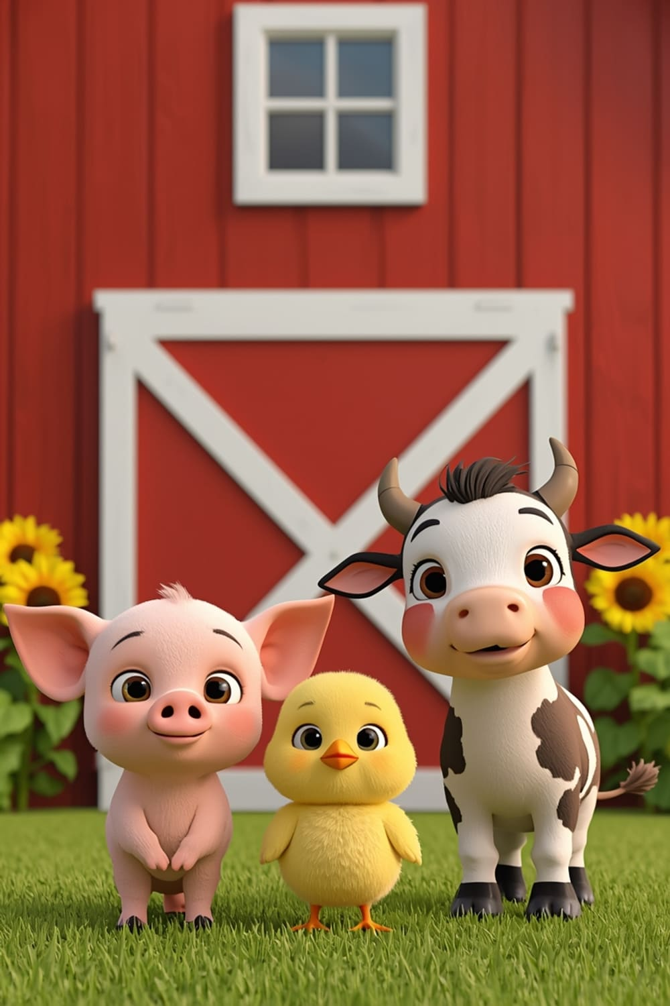
Venha para a fazendinha de
Gabriel
2 ANOS
04 DE SETEMBRO · 16H
BUFFET ENCANTADO

Slide 33
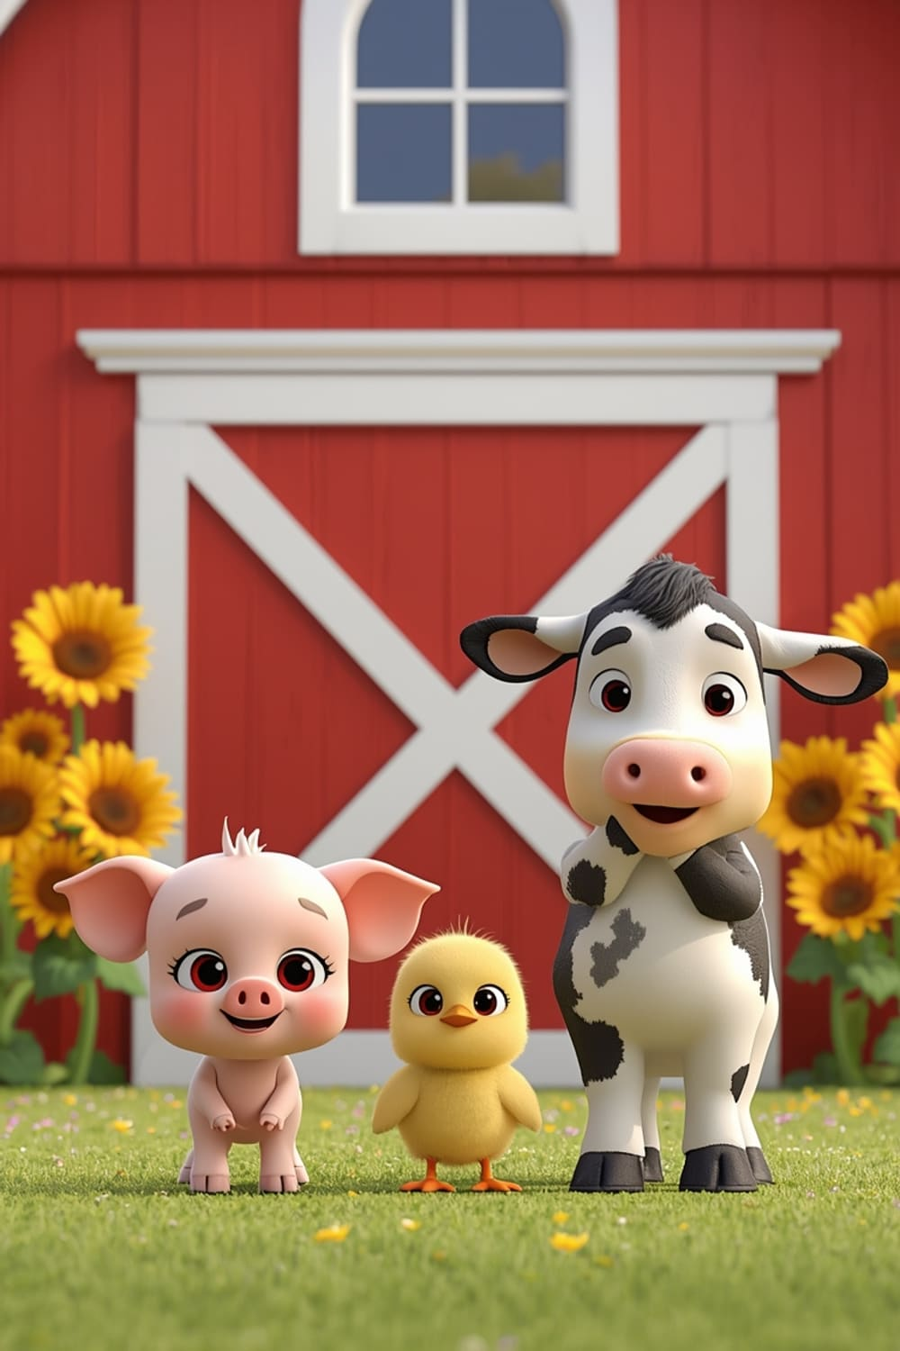
Venha para a fazendinha de
Maria Clara
3 ANOS
07 DE OUTUBRO · 17H
ESPAÇO KIDS

Slide 34
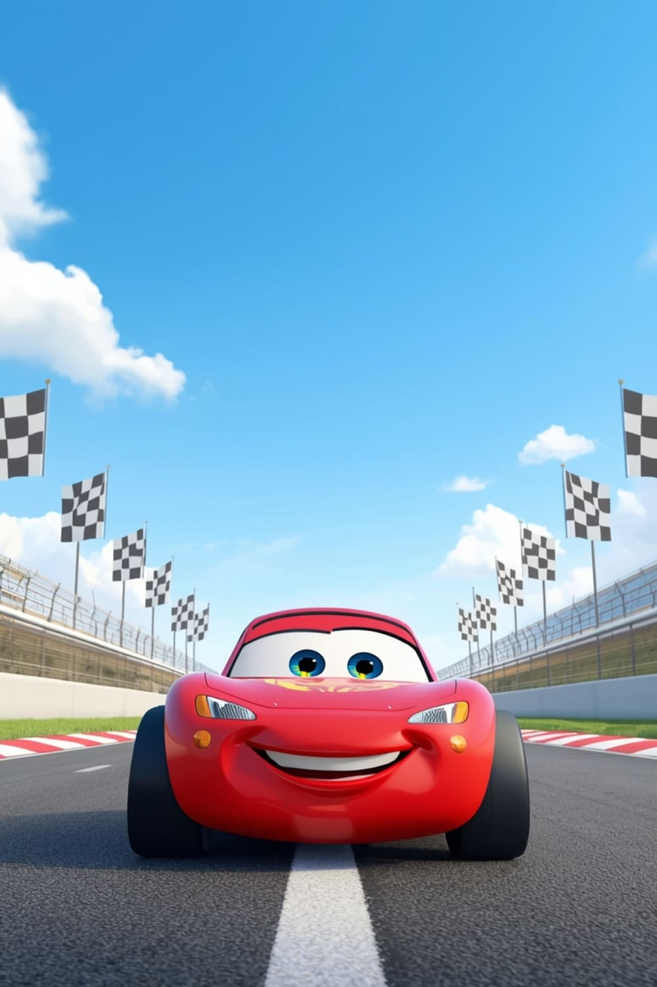
Acelere até o aniversário de
Gabriel
1 ANO
01 DE AGOSTO · 15H
SALÃO DE FESTAS

Slide 35
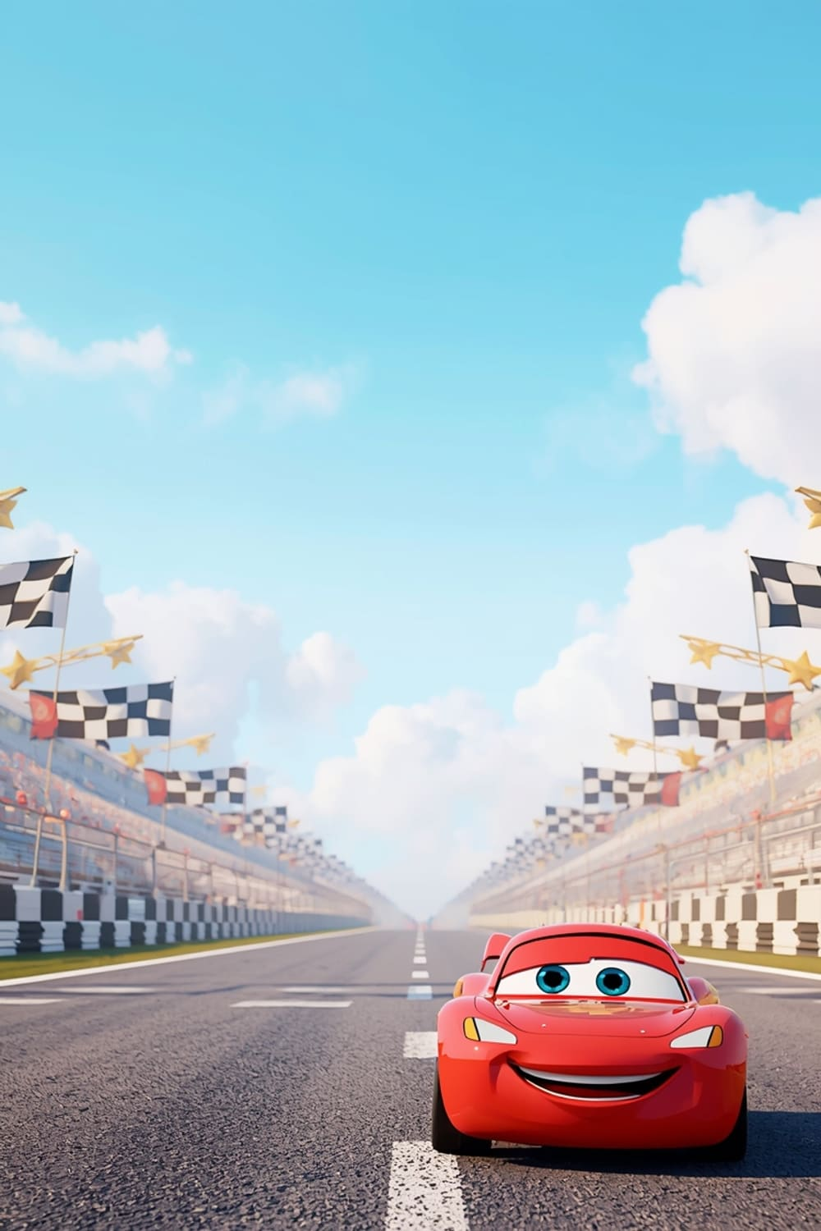
Acelere até o aniversário de
Pedrinho
2 ANOS
04 DE SETEMBRO · 16H
BUFFET ENCANTADO

Slide 36
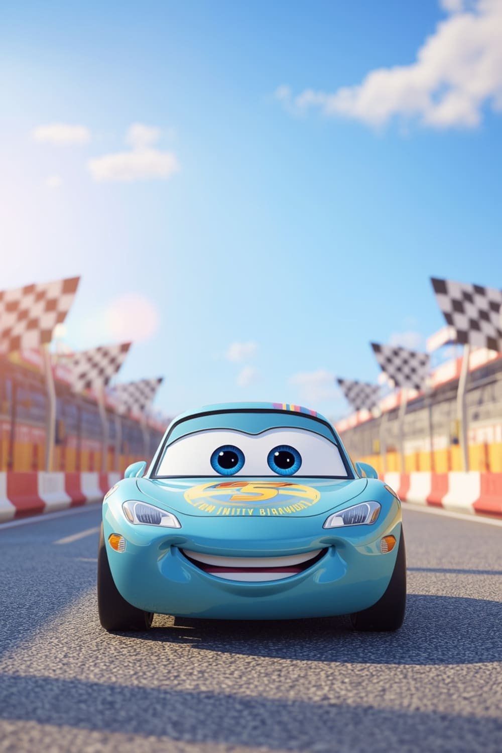
Acelere até o aniversário de
João
3 ANOS
07 DE OUTUBRO · 17H
ESPAÇO KIDS

Slide 37
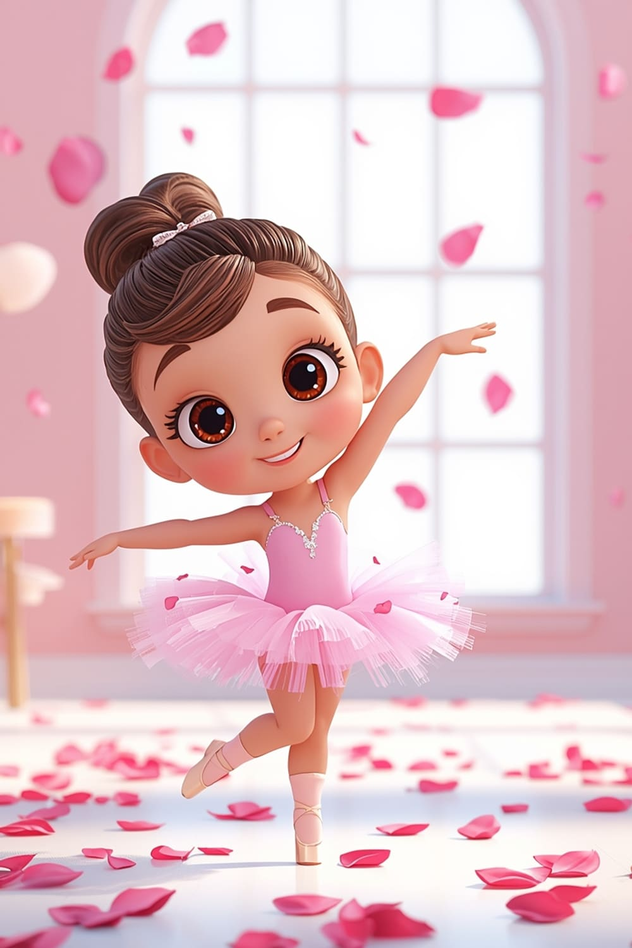
Dance conosco no aniversário de
Alice
1 ANO
01 DE AGOSTO · 15H
SALÃO DE FESTAS

Slide 38
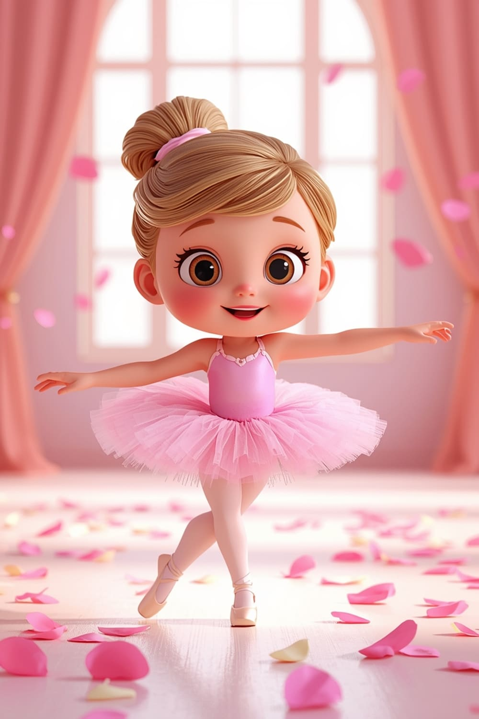
Dance conosco no aniversário de
Maria Clara
2 ANOS
04 DE SETEMBRO · 16H
BUFFET ENCANTADO

Slide 39
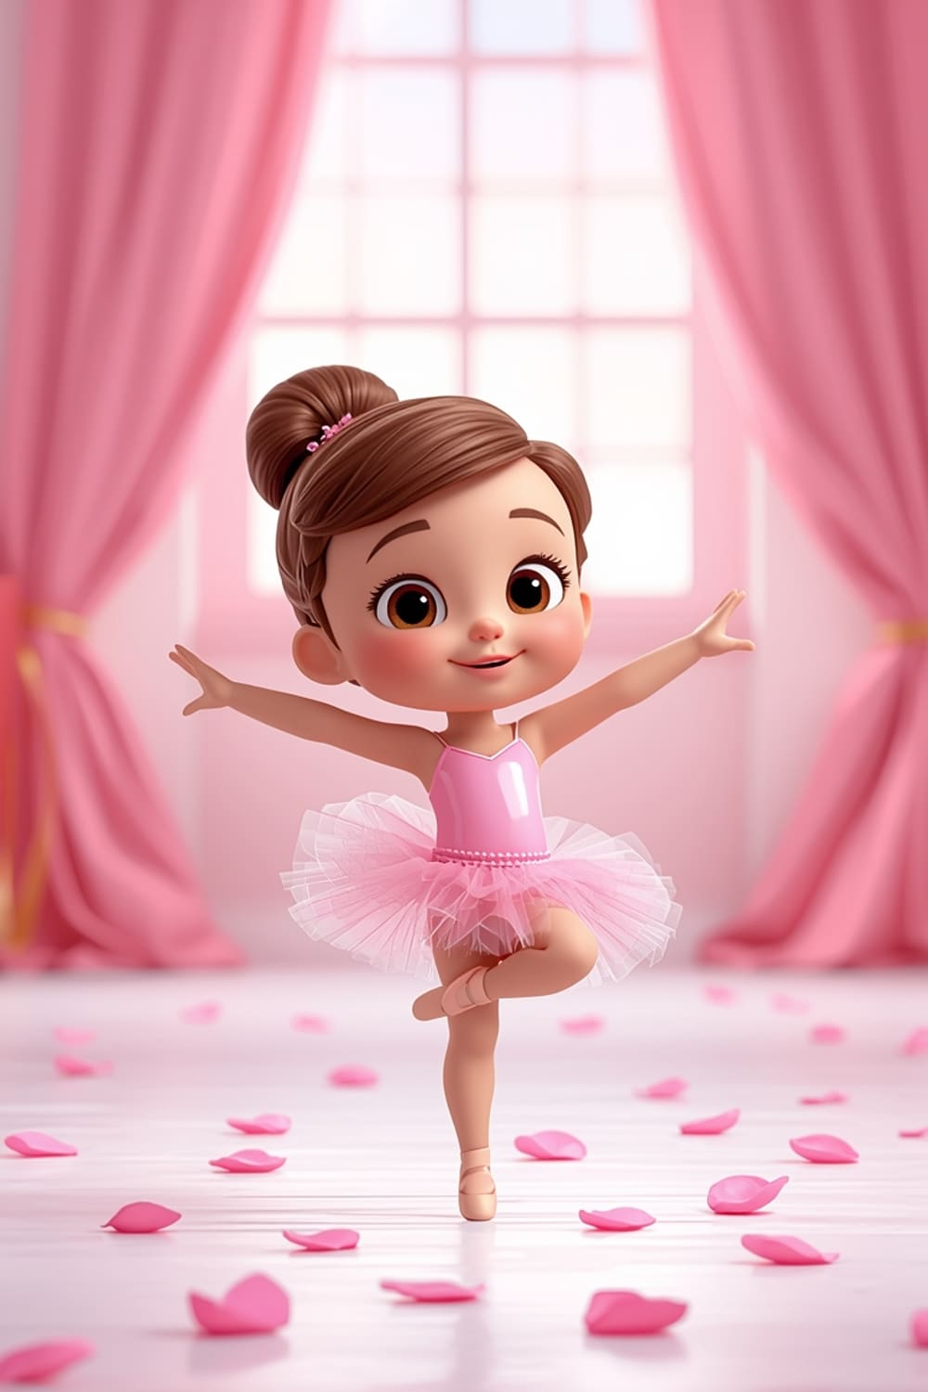
Dance conosco no aniversário de
Helena
3 ANOS
07 DE OUTUBRO · 17H
ESPAÇO KIDS

Slide 40
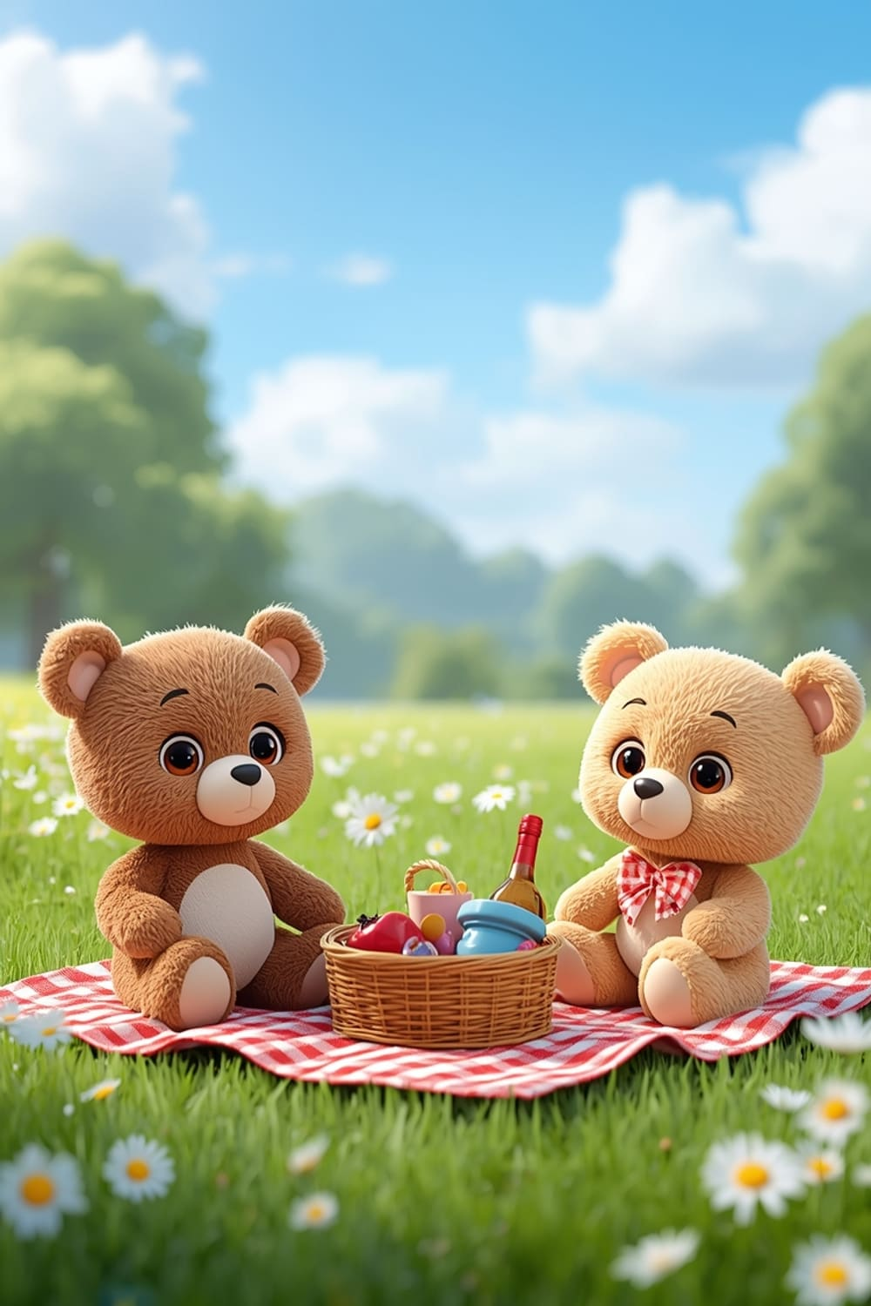
Venha para o piquenique de
Alice
1 ANO
01 DE AGOSTO · 15H
SALÃO DE FESTAS

Slide 41
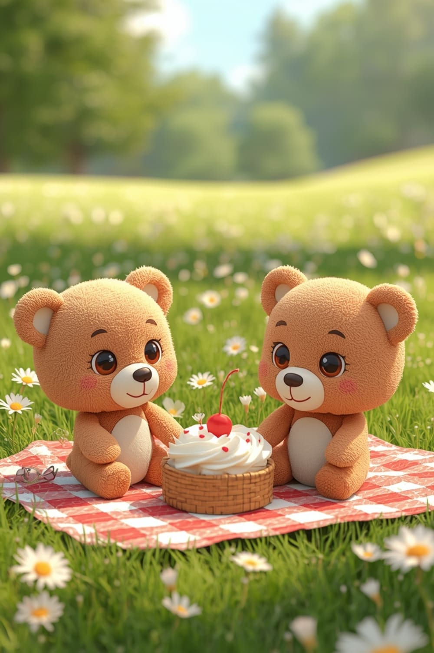
Venha para o piquenique de
Gabriel
2 ANOS
04 DE SETEMBRO · 16H
BUFFET ENCANTADO

Slide 42
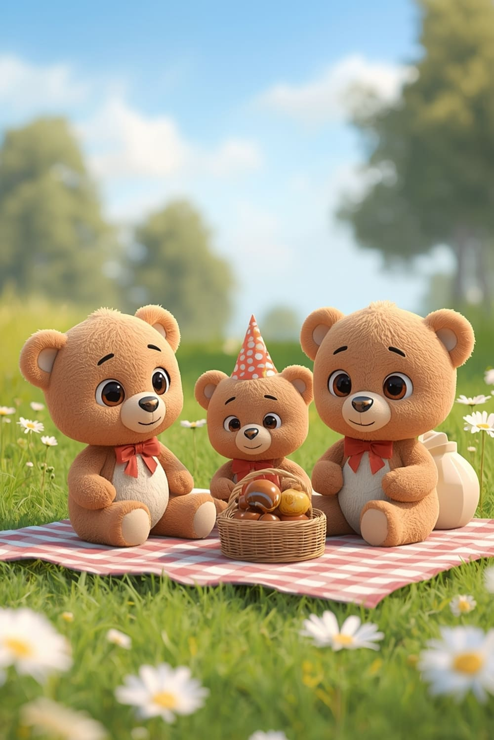
Venha para o piquenique de
Maria Clara
3 ANOS
07 DE OUTUBRO · 17H
ESPAÇO KIDS

Slide 43
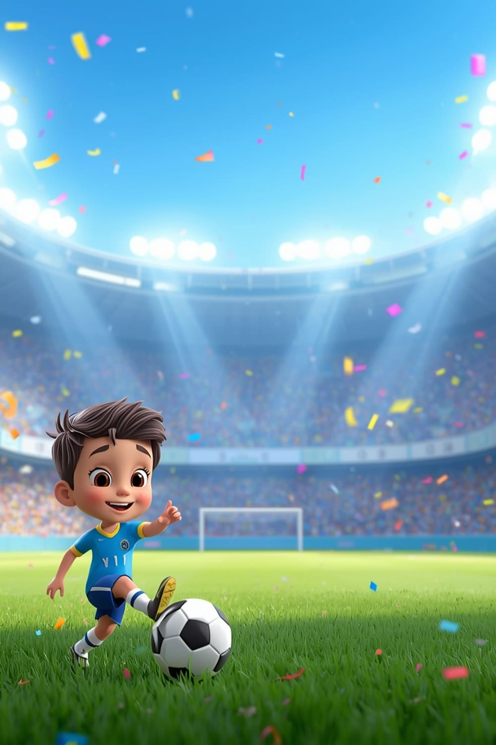
Entre em campo no aniversário de
Gabriel
1 ANO
01 DE AGOSTO · 15H
SALÃO DE FESTAS

Slide 44
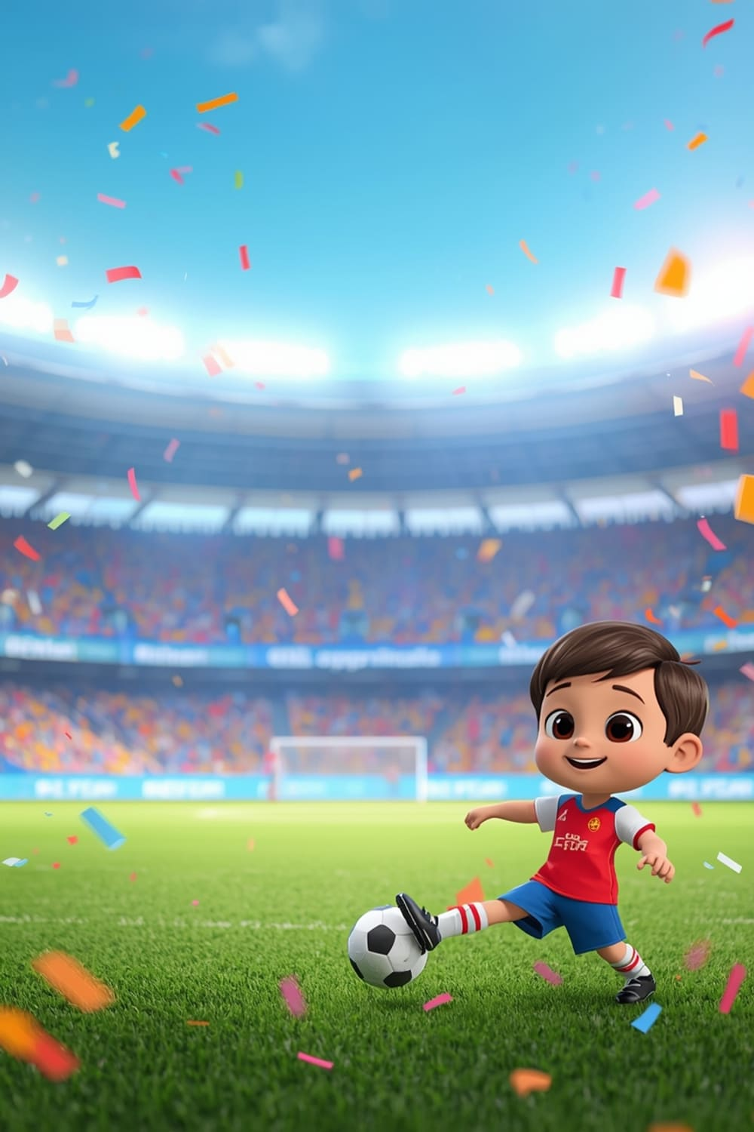
Entre em campo no aniversário de
Pedrinho
2 ANOS
04 DE SETEMBRO · 16H
BUFFET ENCANTADO

Slide 45
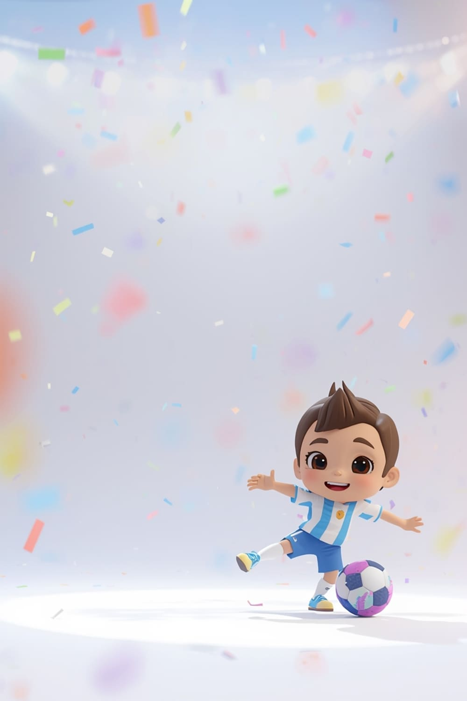
Entre em campo no aniversário de
João
3 ANOS
07 DE OUTUBRO · 17H
ESPAÇO KIDS

